Slide 1



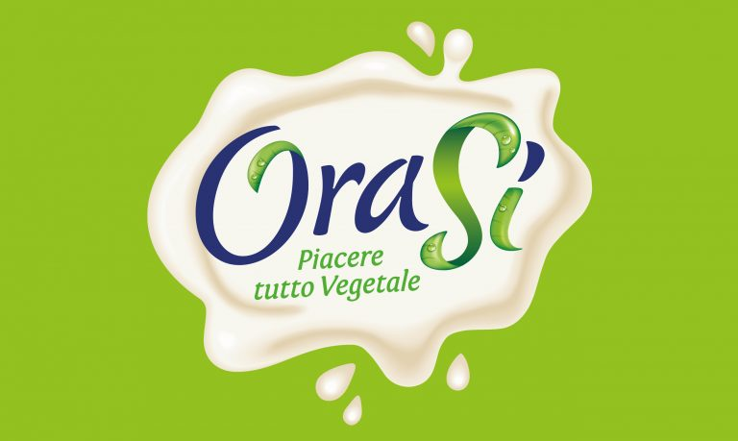



Slide 2
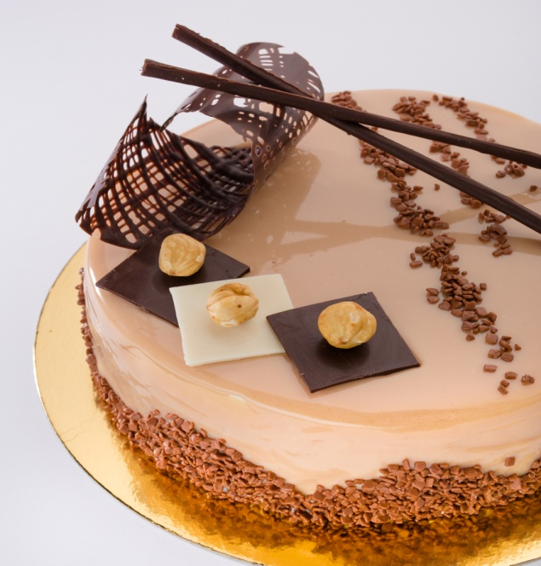
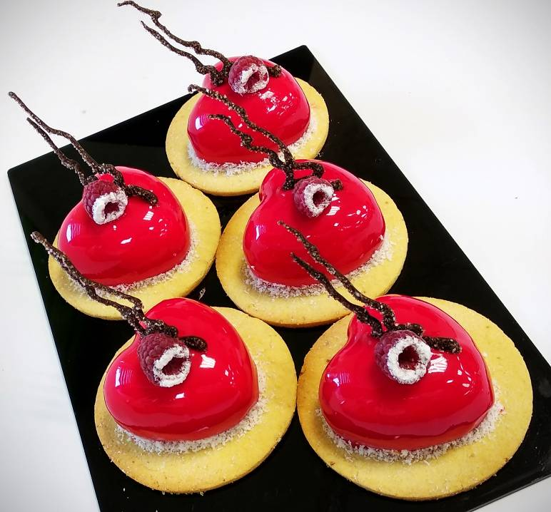
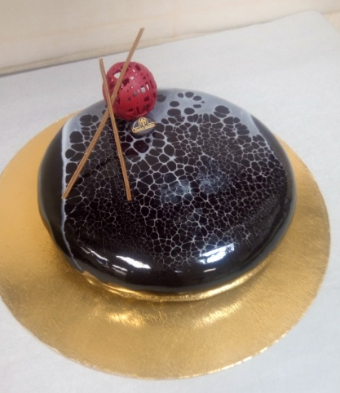
ЗЕРКАЛЬНЫЕ ГЕЛИ «Mirall»
Линейка зеркальных гелей «Mirall» - итог тщательно сбалансированного рецепта, вдохновленного итальянскими кондитерскими традициями, и результат сочетания высококачественных сырьевых материалов и самой современной системы производства.

Slide 3
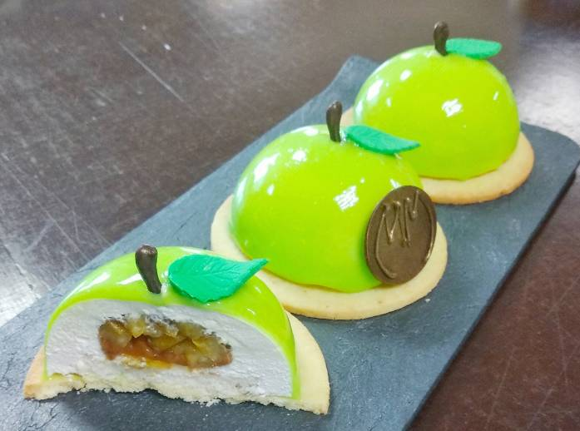
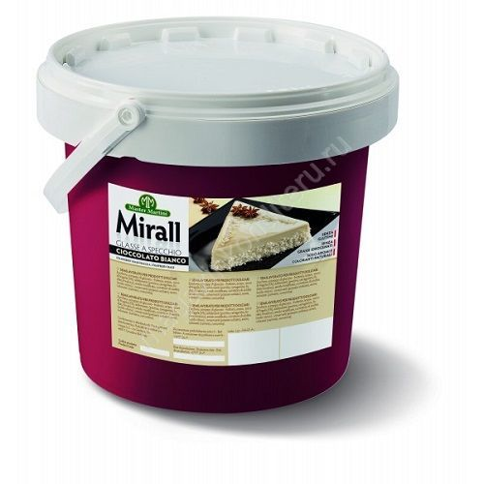
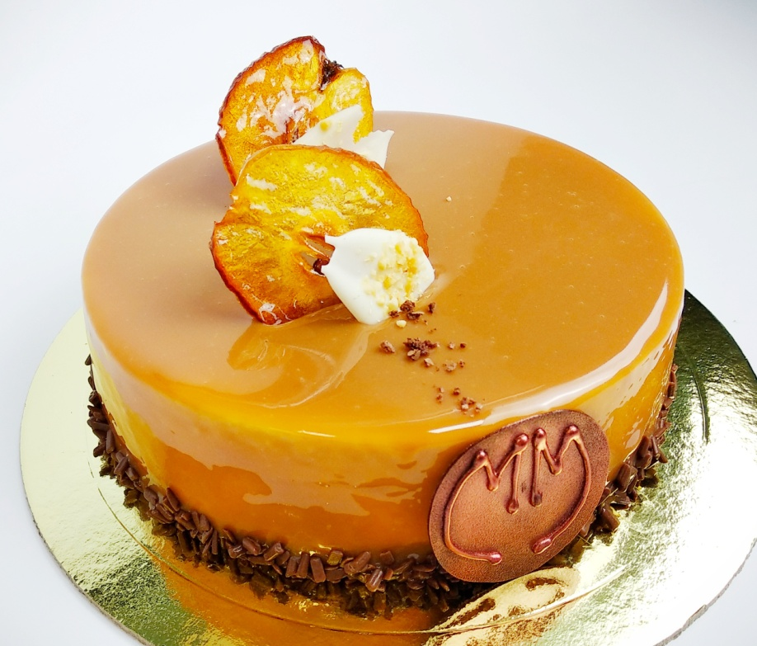
АССОРТИМЕНТ
«Cioccolato Bianco» (Белый шоколад)
Гель содержит 30% натурального белого шоколада, Исключительный по вкусу непрозрачный гель может быть окрашен и ароматизирован
Состав:
глюкозный сироп
30% белого шоколада (сахар, какао-масло, сухое молоко)
вода
сахар
загуститель пектин (Е440)
загуститель каррагинан (Е407)
регулятор кислотности молочная кислота (Е270)
консервант сорбат калия (Е202)
эмульгатор моно - и диглицериды жирных кислот (Е471)
краситель диоксид титана (Е171)
ароматизатор

Slide 4
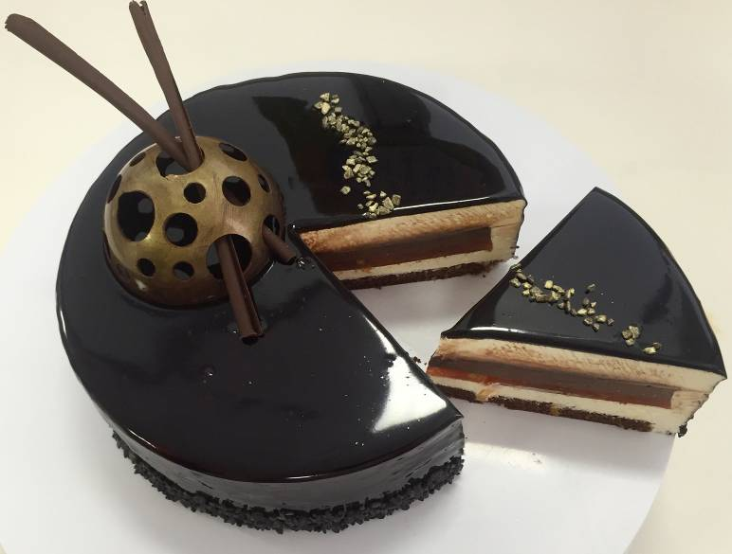
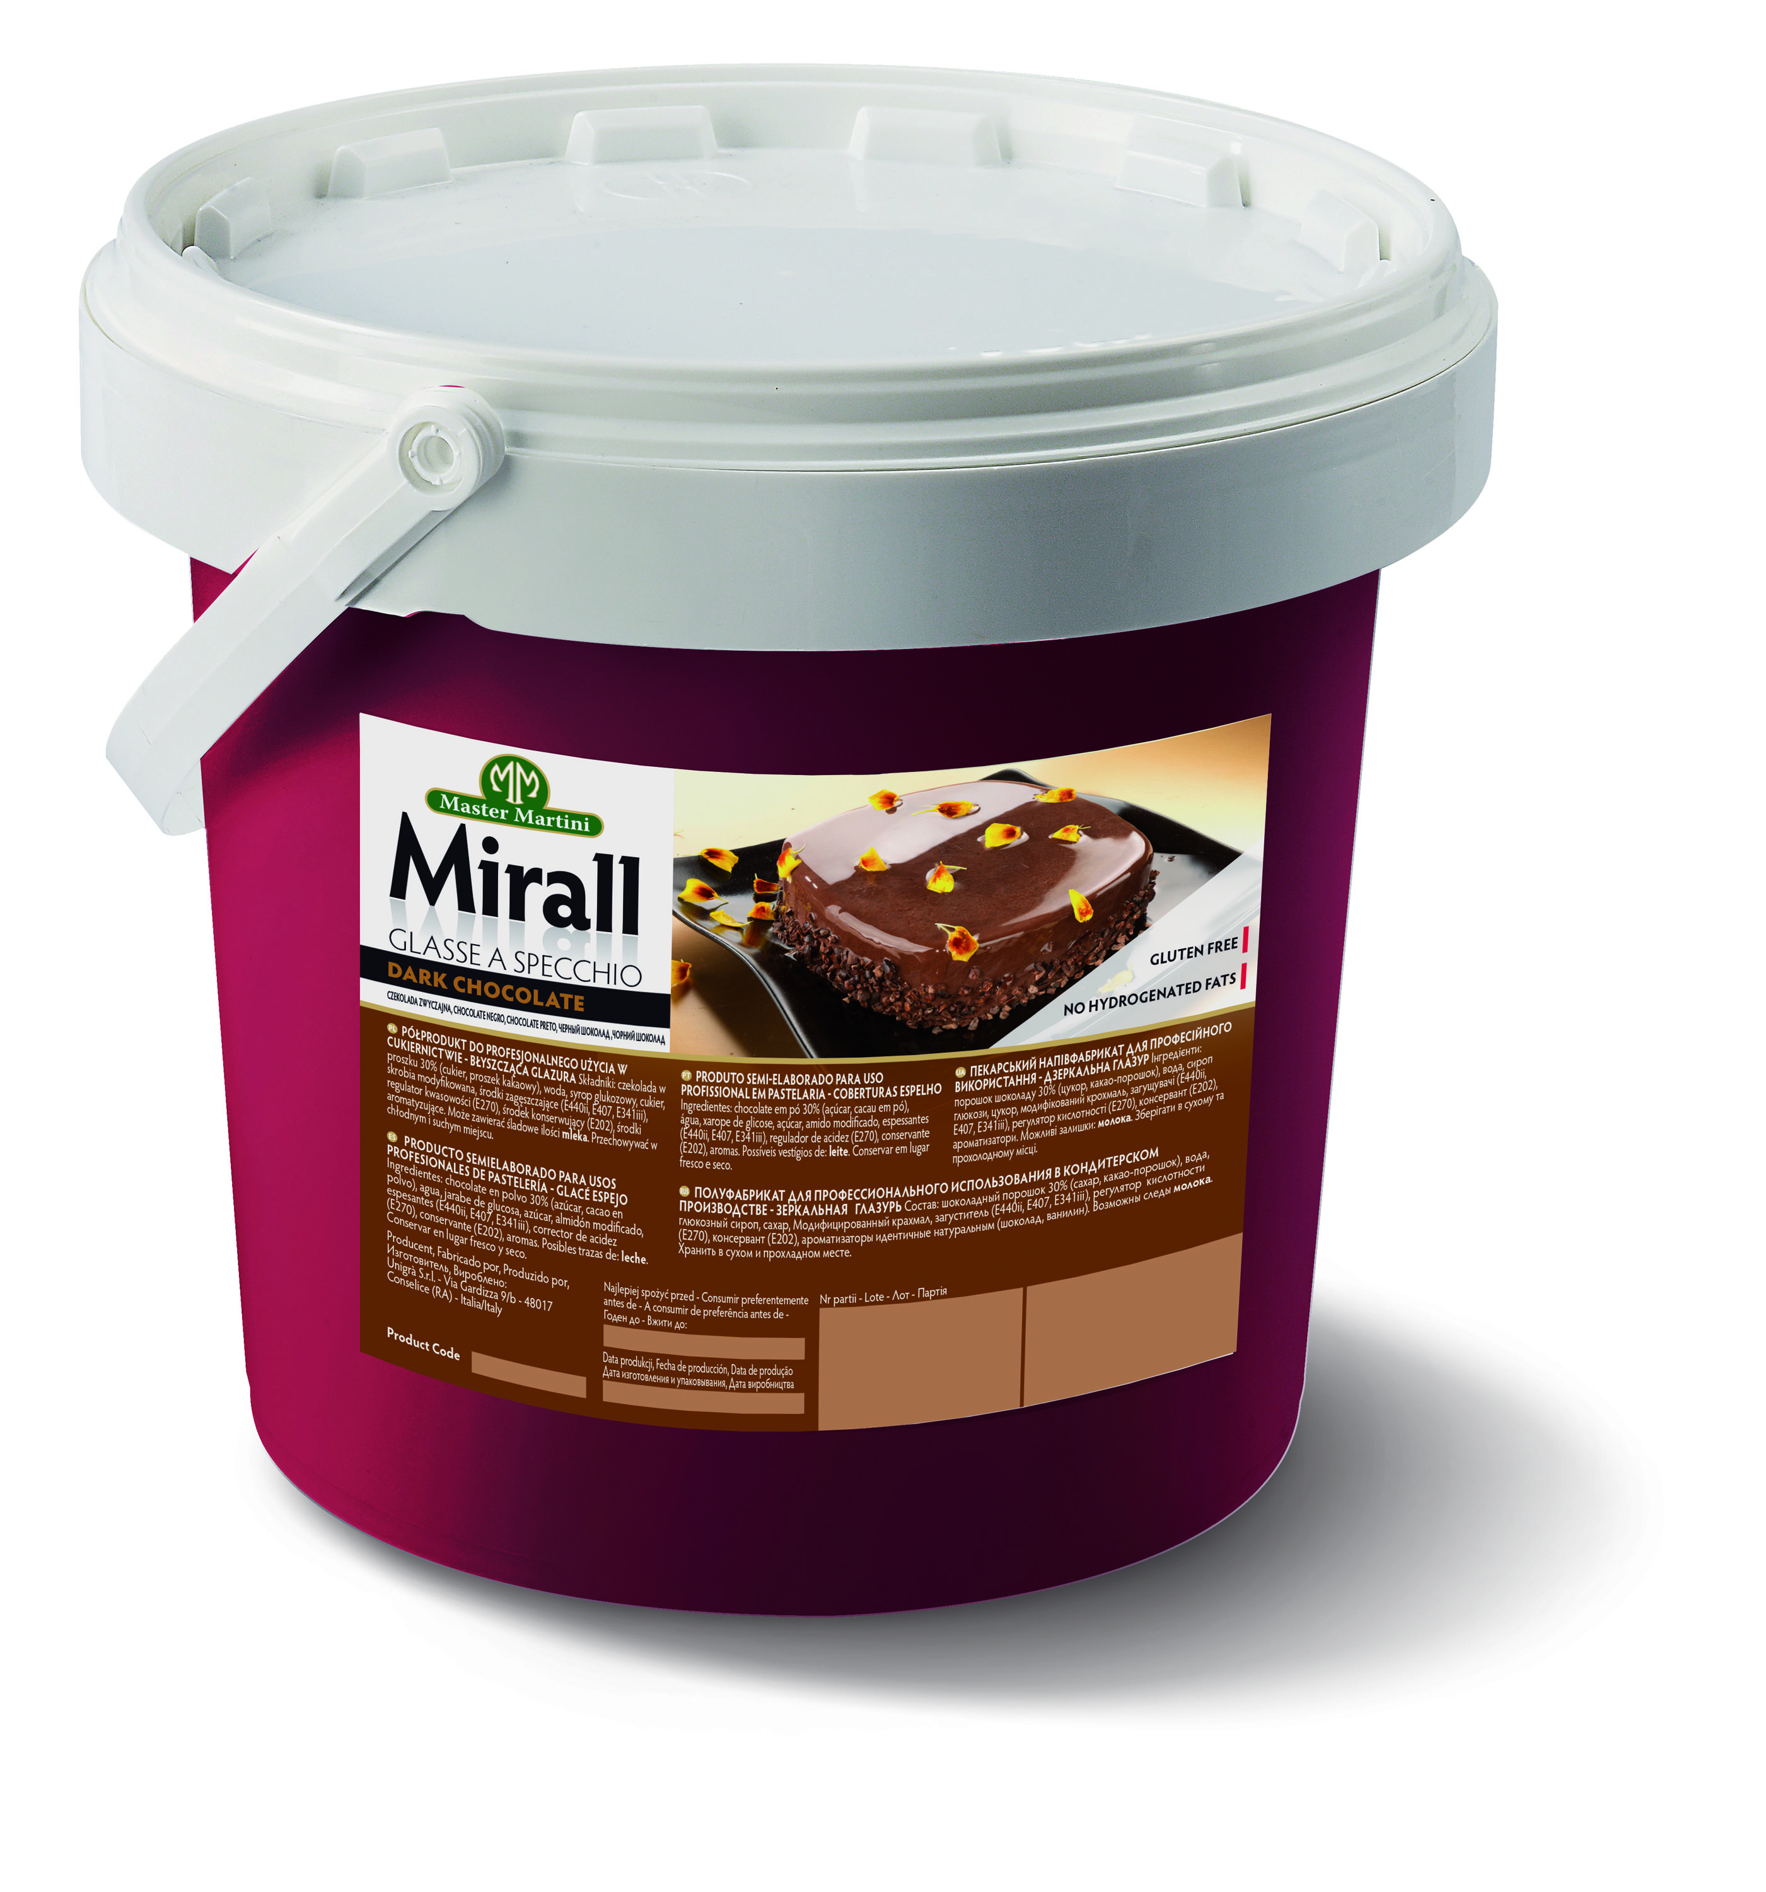
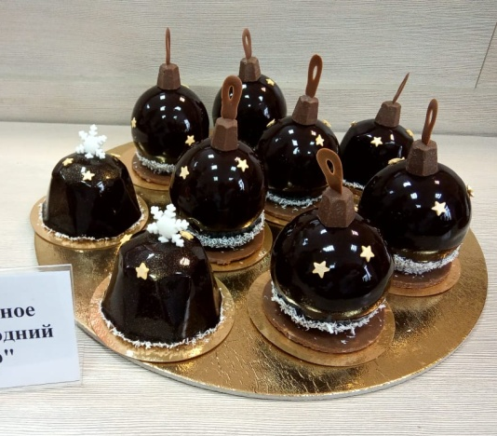
АССОРТИМЕНТ
«Cioccolato Fondente» (Темный шоколад)
Неповторимый по своему глянцу и отличной покрываемости непрозрачный гель не содержит красителей и включает 30% шоколада
Состав:
30 % шоколадного порошка (сахар, какао-порошок)
глюкозный сироп
вода
сахар
загуститель пектин (Е440)
загуститель каррагинан (Е407)
регулятор кислотности молочная кислота (Е270)
консервант сорбат калия (Е202)
ароматизаторы

Slide 5
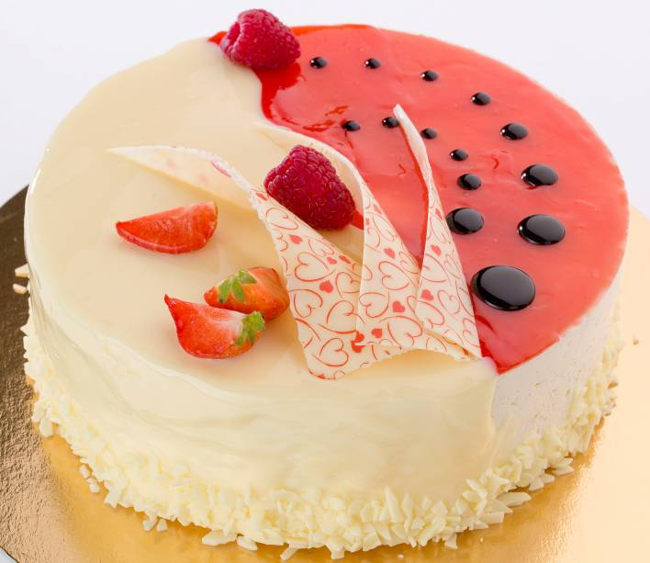
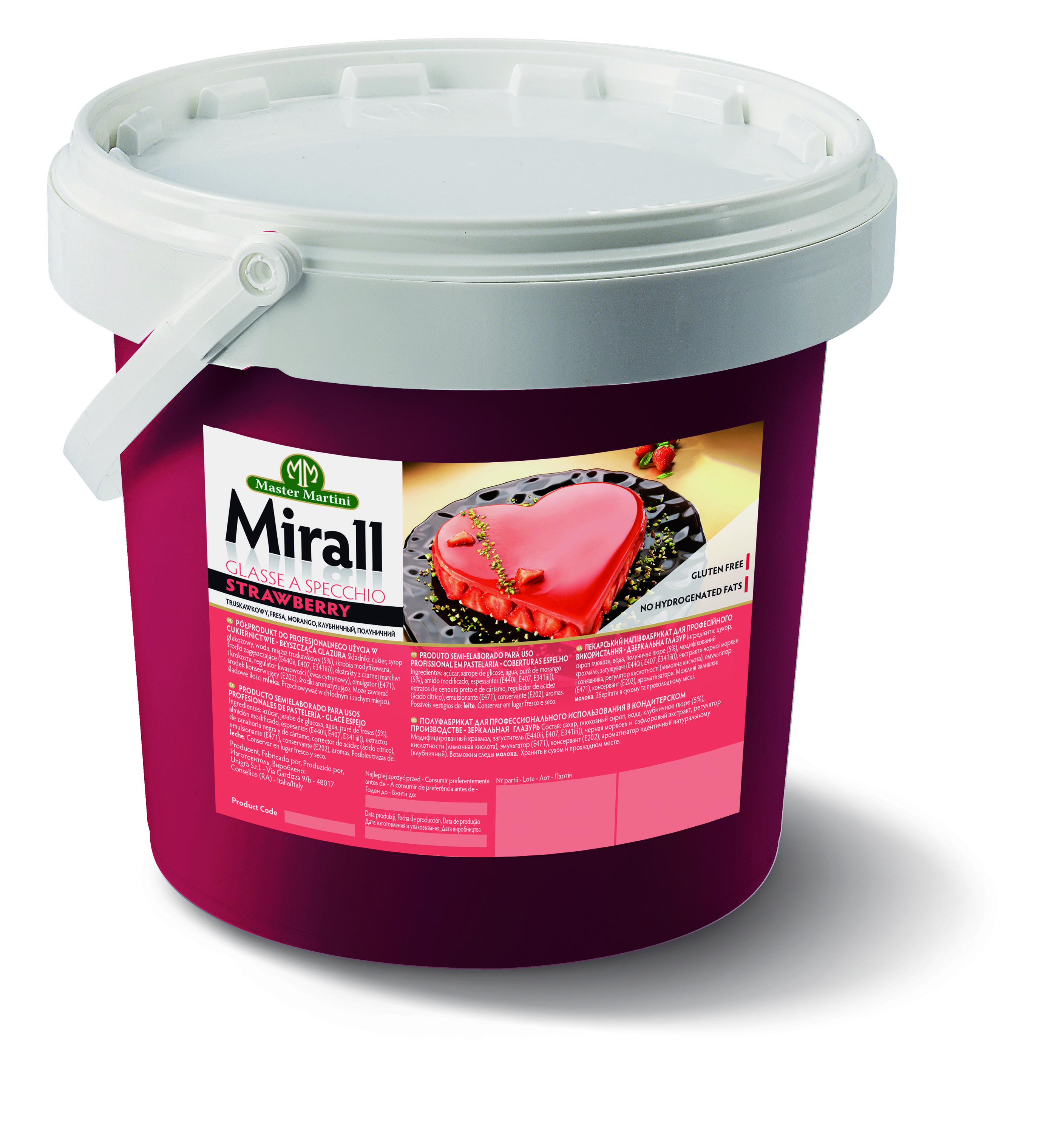
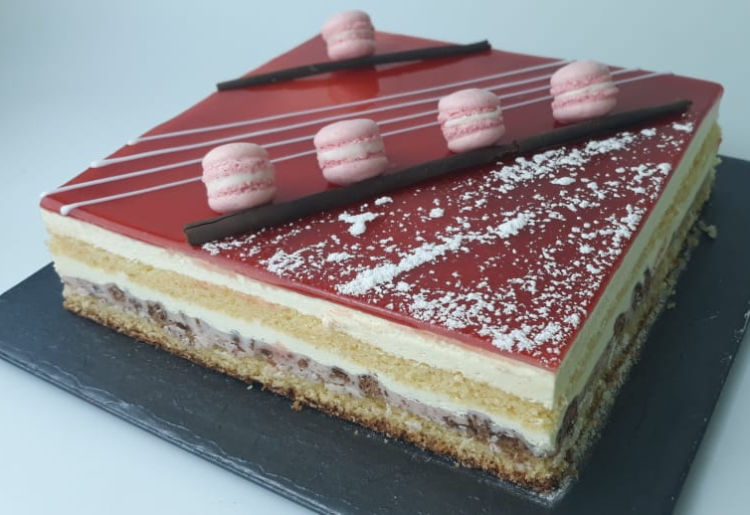
АССОРТИМЕНТ
«Fragola» (Клубника)
Элегантный вкус и аромат клубники (5% пюре) отлично гармонирует с полупрозрачным оттенком геля
Состав:
глюкозный сироп
сахар
вода
клубничное пюре 5%
загуститель пектин (Е440)
загуститель каррагинан (Е407)
экстракт черной моркови и сафлора
регулятор кислотности лимонная кислота (Е330)
консервант сорбат калия (Е202)
ароматизатор

Slide 6
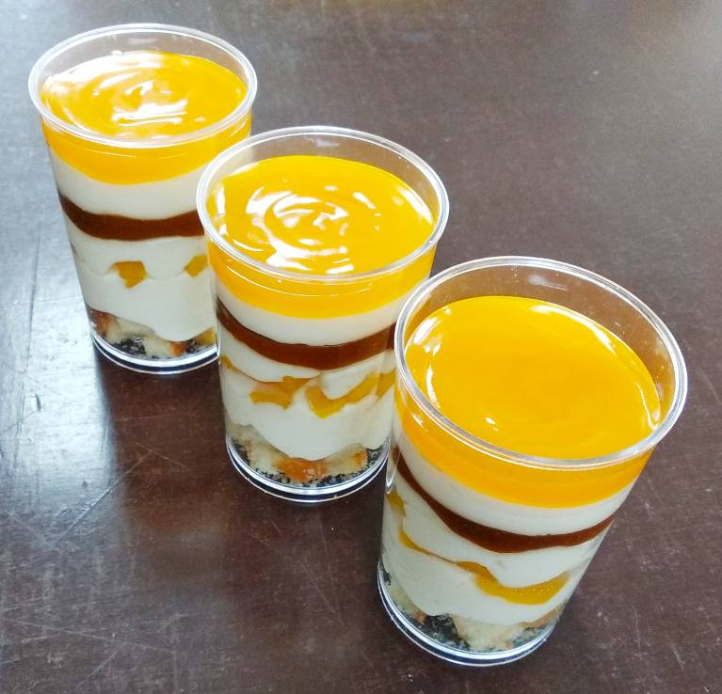
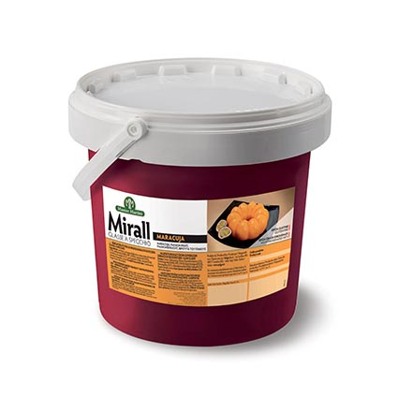
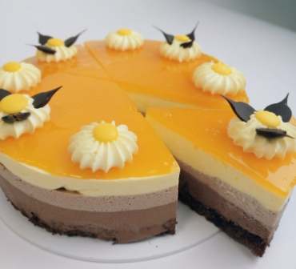
АССОРТИМЕНТ
«Maracuja» (Маракуйя)
Невероятный аромат и интенсивный вкус маракуйи (15% пюре)
Состав:
сахар
глюкоза
вода
пюре из маракуйи (15%)
загуститель пектин (Е440ii)
загуститель каррагинан (Е407)
загуститель ортофосфат кальция (Е341iii)
консервант сорбат калия (Е202)
регулятор кислотности цитрат натрия (Е331)
антиоксидант аскорбиновая кислота (Е300)
краситель куркумин (Е100)
краситель экстракт паприки (E160c)
ароматизаторы

Slide 7
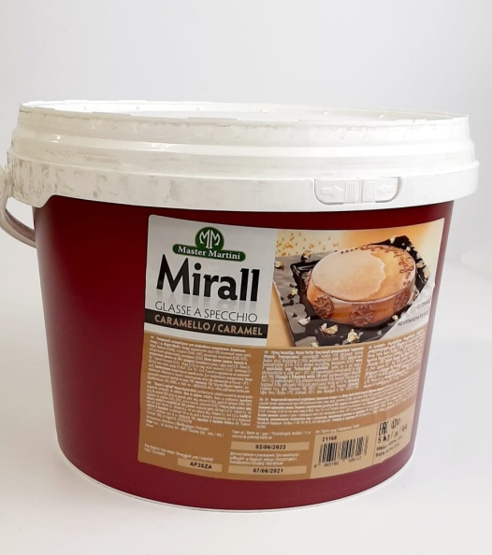
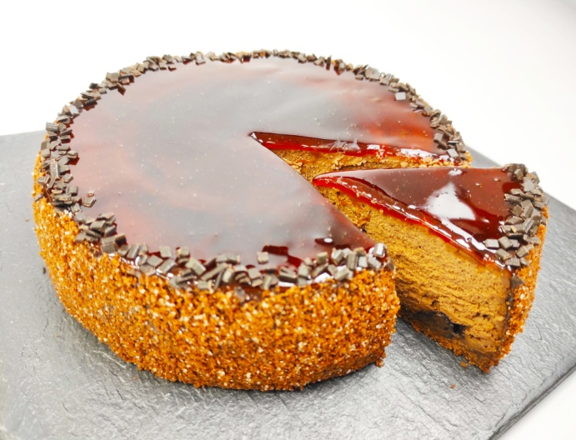
АССОРТИМЕНТ
«Caramello» (Карамелло)
Полупрозрачный гель карамельного цвета с выраженном вкусом и ароматом карамели
Состав:
карамельный сироп (97%): глюкозный сироп, сахар, вода
краситель сахарный колер (Е150а)
загуститель пектин Е440
загуститель каррагинан Е407
регулятор кислотности лимонная кислота (Е330)
регулятор кислотности цитрат натрия (Е331)
натуральный ароматизатор
консервант сорбат калия (Е202)

Slide 8
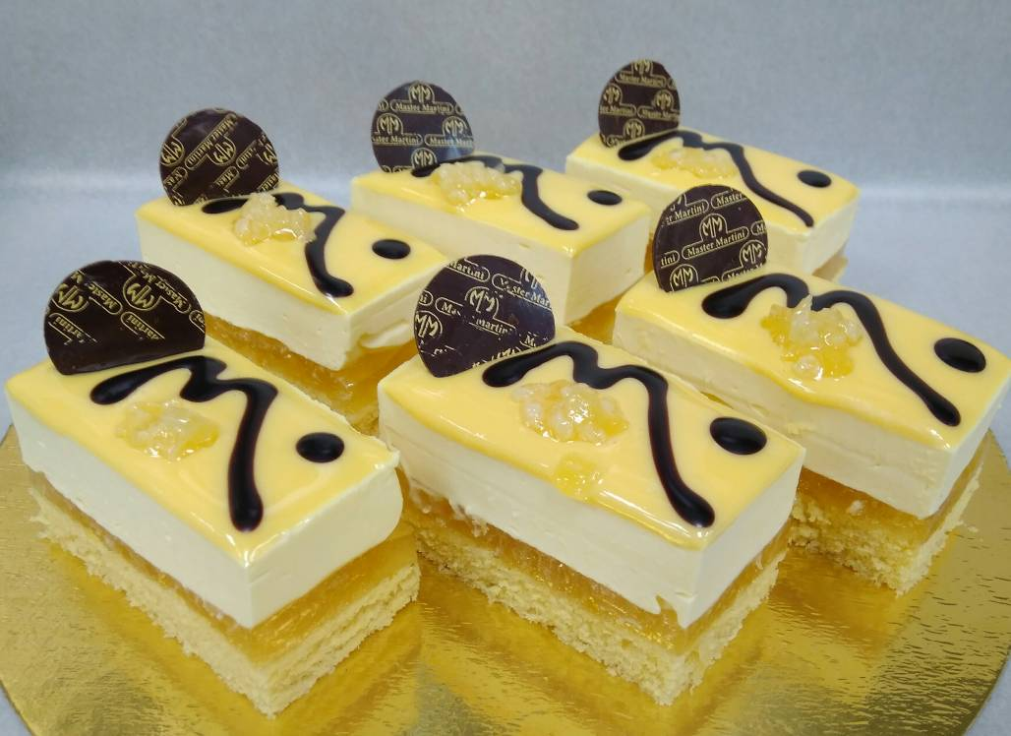
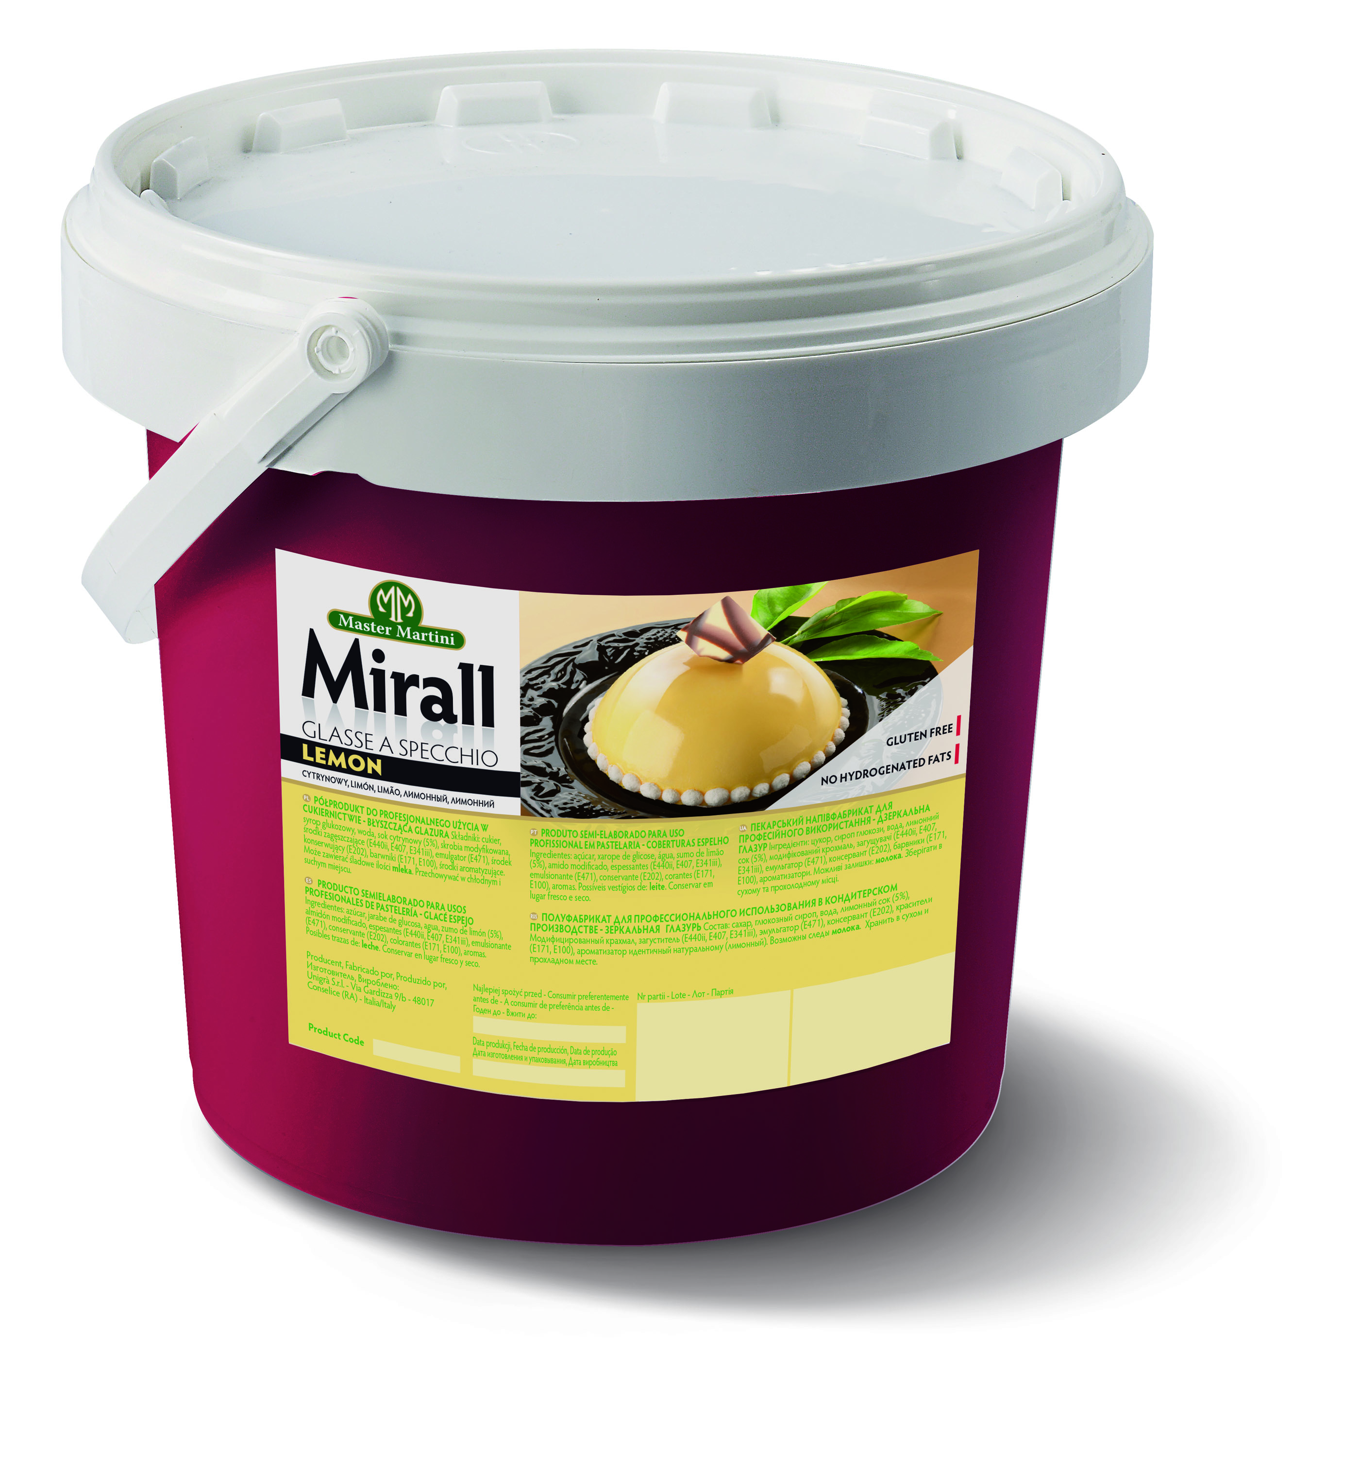
АССОРТИМЕНТ
«Limone» (Лимон)
Мягкий хорошо сбалансированный вкус лимона (97% лимонного сока) сочетается с привлекательным внешним видом непрозрачного геля
Состав:
глюкозный сироп
сахар
вода
восстановленный из концентрированного лимонный сок(5%)
загуститель пектин (Е440)
загуститель каррагинан (Е407)
консервант сорбат калия (Е202)
краситель диоксид титана (Е171)
краситель куркумин (Е100)
регулятор кислотности лимонная кислота (Е330)
ароматизаторы

Slide 9
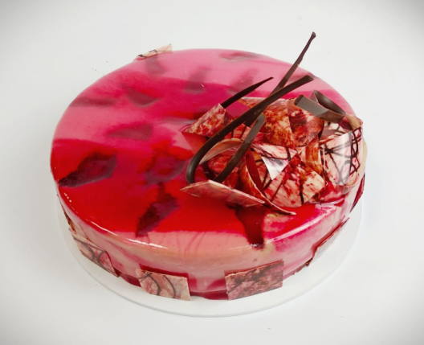
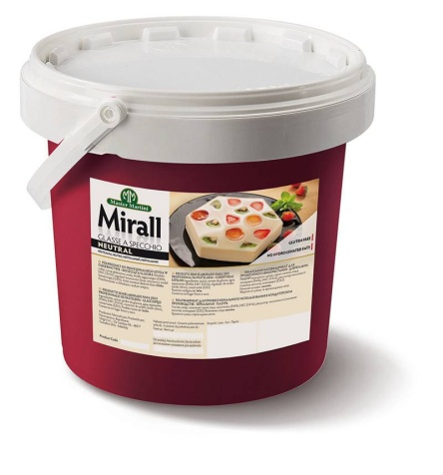
АССОРТИМЕНТ
«Neutra» (Неутра)
Прозрачный нейтрального вкуса гель идеально подходит для придания изысканного блеска. Прекрасно окрашивается в различные цвета
Состав:
глюкозный сироп
сахар
вода
загуститель пектин (Е440)
загуститель каррагинан (Е407)
регулятор кислотности лимонная кислота (Е330)
консервант сорбат калия (Е202)

Slide 10
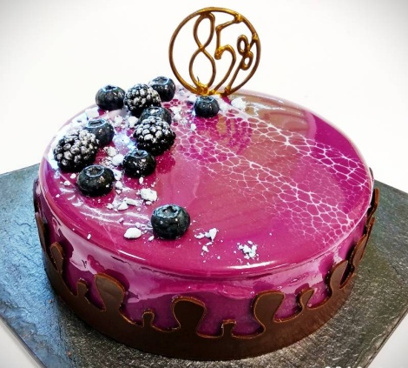
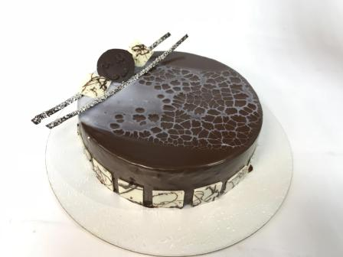
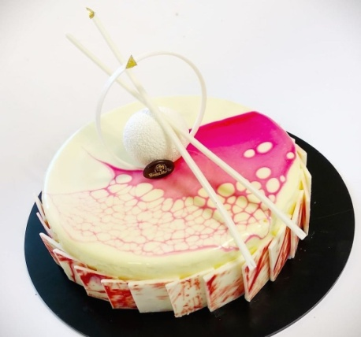
АССОРТИМЕНТ
«Bianca» (Бьянка)
Белоснежный гель с приятным кисло-сладким вкусом, можно окрашивать и ароматизировать.
Идеально подходит для создания эффекта «леопарда»
Состав:
глюкозный сироп
сахар
вода
загуститель пектин (Е440)
загуститель каррагинан (Е407)
регулятор кислотности лимонная кислота (Е330)
краситель диоксид титана (Е171)
консервант сорбат калия (Е202)
«Mirall Biancа» нагреть до 70 градусов. Вначале наносим основное покрытие на изделие, затем тут же наносим при помощи спатулы «Mirall Biancа»
(наливаем на спатулу немного горячей «Mirall Biancа» и проводим спатулой по поверхности, как бы смахивая излишки глазури).
За счёт того, что «Mirall Biancа» горячая и жидкая, получается такой необычный рисунок.

Slide 11
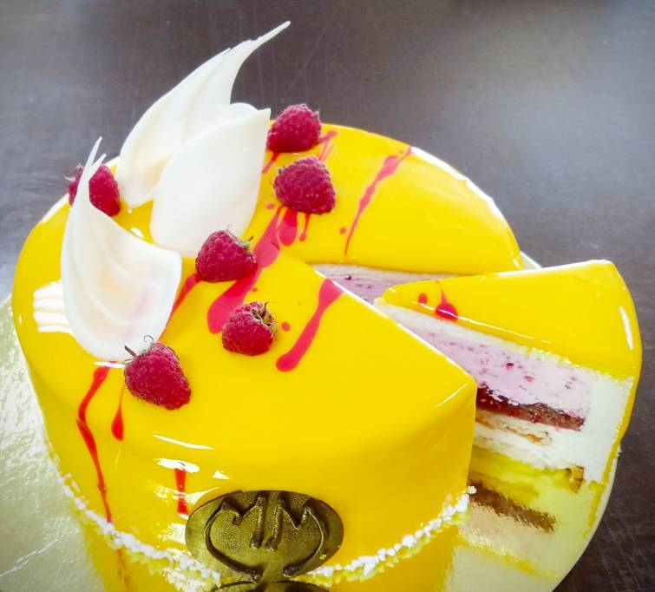
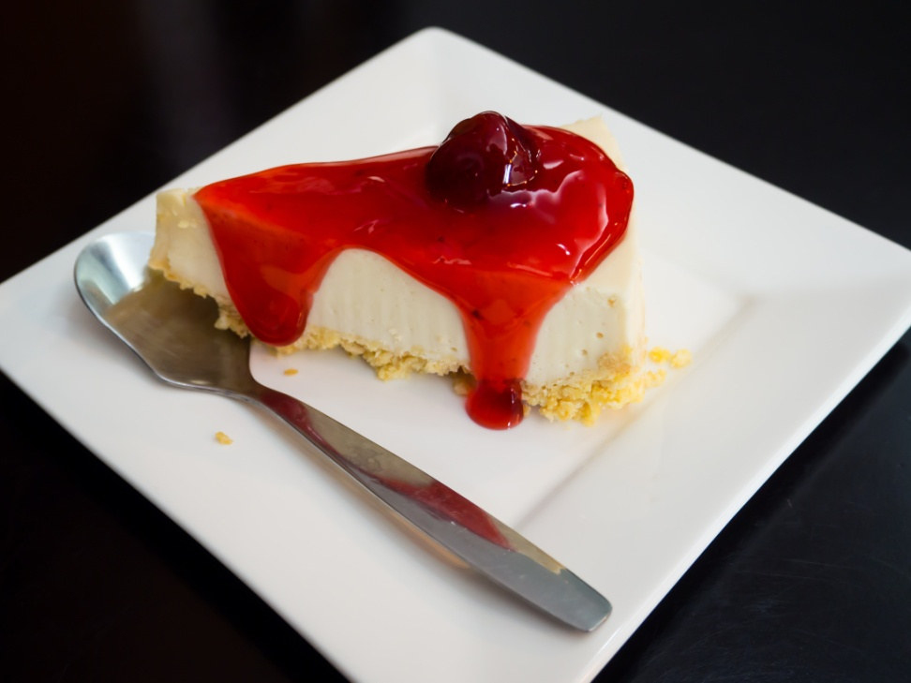
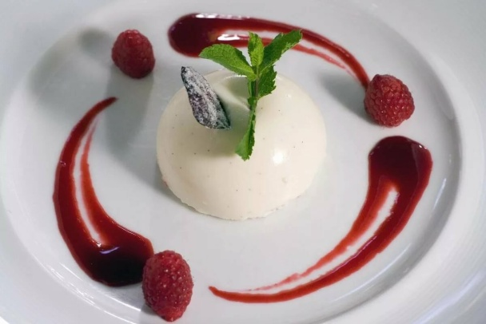
КАК ПРАВИЛЬНО РАБОТАТЬ
Зеркальные гели т.м «Мастер Мартини» наносят как на охлажденные, так и на замороженные муссовые торты, пирожные и десерты.
Гели «Cioccolato Bianco» (Белый шоколад) и «Cioccolato Fondente» (Темный шоколад) идеально подходят для глазирования изделий полностью.
Нейтральный, белоснежный, а также все фруктовые гели прекрасно подходят для покрытия горизонтальных поверхностей, а также декорирования блюд, применения в качестве соуса и добавления в желейные прослойки и крема.

Slide 12
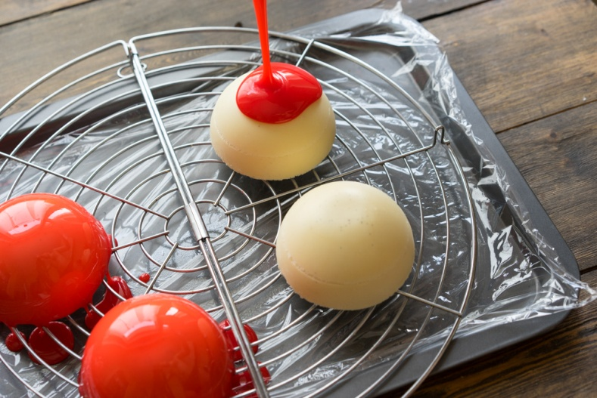
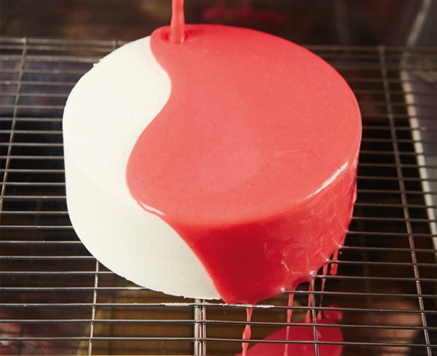
РЕКОМЕНДАЦИИ ПО ПРИМЕНЕНИЮ
1) Разогреть гель до температуры 40-42°С в микроволновой печи или на водяной бане;
2) Аккуратно перемешать продукт, избегая попадания воздуха;
3) Нанести покрытие на изделие, и снять лишнее при помощи палеты;
4) Убрать в холодильную камеру до полного застывания.

Slide 13
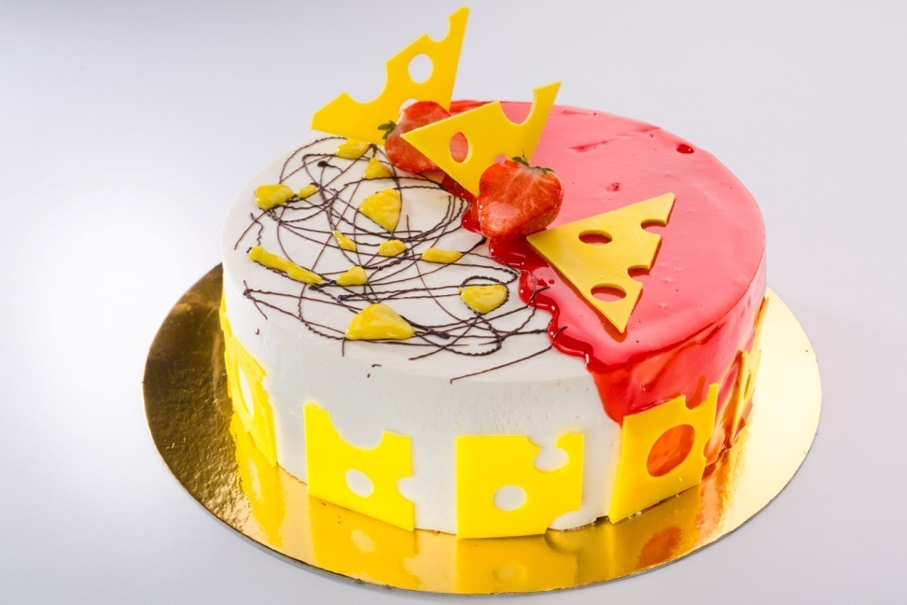
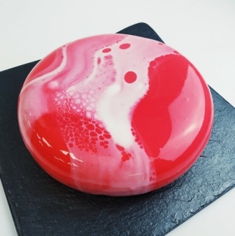
ПОЧЕМУ «Mirall»?
Почему нужно использовать зеркальные гели «Mirall» т.м. «Мастер Мартини»:
- для защиты муссов и предохранения поверхности кондитерских изделий от высыхания,
- создает на поверхности готовых изделий привлекательное глянцевое покрытие,
- для уверенности при транспортировке,
- придает десерту законченный вид,
- добавляет вкусо-ароматическую ноту в общую гармонию.

Slide 14
ВОЗМОЖНЫЕ ПРОБЛЕМЫ ПРИ РАБОТЕ
Проблема | Возможные причины | Как избежать | Как исправить
Зеркальный гель покрыл изделие очень тонким слоем, просвечивают бока | t° геля была выше 42°С, гель при покрытии стек раньше, чем следовало покрываемое изделие недостаточно заморожено или охлаждено конденсат на поверхности | -выдерживать t° геля 40-42°С -долгое время изделие при комнатной температуре перед глазированием не держать и перед самой заливкой протирать его сухой салфеткой, снимая возможный конденсат | замаскировать бока декором (шоколадной крошкой или сделать бордюрную шоколадную ленту)
Гель покрыл изделие слишком толстым слоем, лег комками, не полностью закрыл бока | гель был холоднее 40°С, поэтому схватился раньше, не успев растечься по поверхности изделия

Slide 15
ВОЗМОЖНЫЕ ПРОБЛЕМЫ ПРИ РАБОТЕ
Проблема | Возможные причины | Как избежать | Как исправить
В зеркальном геле образовались пузырьки воздуха, которые при покрытии остаются на поверхности изделия | активное перемешивание в процессе подогрева | аккуратно перемешивать гель при подогреве | при пробивании глазури блендер должен иметь открытую эмульсионную насадку пропустить через сито с очень мелкими ячейками пузыри на покрытом изделии замаскировать декором
Гель после покрытия деформировался при хранении | образование конденсата на поверхности покрываемого изделия | использовать для замораживания оборудование только с шоковой заморозкой извлекать изделие из камеры непосредственно перед покрытием протереть сухой салфеткой поверхность изделия, либо дать полностью дефростироваться не подвергать готовое изделие экстремальным перепадам температуры | декор-маскировка

Slide 16
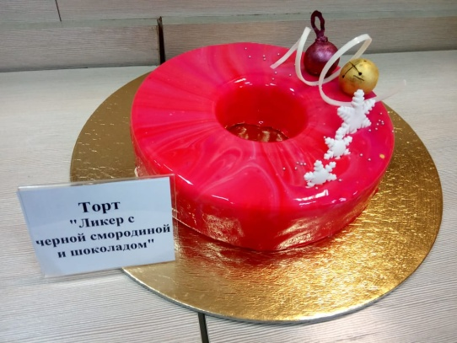
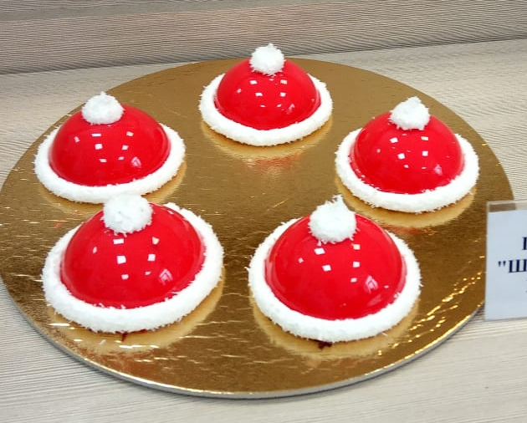
ХРАНЕНИЕ ИЗДЕЛИЙ
Как правильно хранить покрытые гелями «Mirall» муссовые десерты?
Муссовые сладости необходимо поместить в закрытую герметичную тару во избежание поглощения посторонних запахов.
Изделия сохраняют свою пригодность на протяжении 120 часов при условии сохранения температурного режима +2÷4⁰С.
Задекорированные гелями торты и пирожные можно замораживать, ведь зеркальный блеск сохраняется после размораживания! Ввиду особенностей технологии приготовления их можно хранить в морозильной камере до 60 суток, не опасаясь за вкусовые качества. Для дефростации десерты рекомендуется поместить в холодильные условия (+4⁰С).
Хранить в сухом и прохладном месте при температуре до +20°С и относительной влажности воздуха не выше 70% в течение 12 месяцев
Упаковка: пластиковое ведро нетто 5 кг.

Slide 17
КОНТАКТЫ:
МОСКВА:
Ул. Большая Семеновская, д. 40 стр. 18 (офис 105)
8 (495) 781-99-45
САНКТ-ПЕТЕРБУРГ:
Измайловский проспект, д. 4А (офис 503)
8 (812) 334-95-47
КАЗАНЬ:
ул. Салиха Сайдашева, д. 12 (офис 102)
8 (843) 202-32-25
НОВОСИБИРСК:
ул. Семьи Шамшиных, д.64 (офис 613)
8 (383) 209-03-53
КРАСНОДАР:
п. Знаменский, ул. Берёзовая, д. 2/1
8 (926) 901-15-38
ВЛАДИВОСТОК:
8 (926) 800-37-97

Slide 18
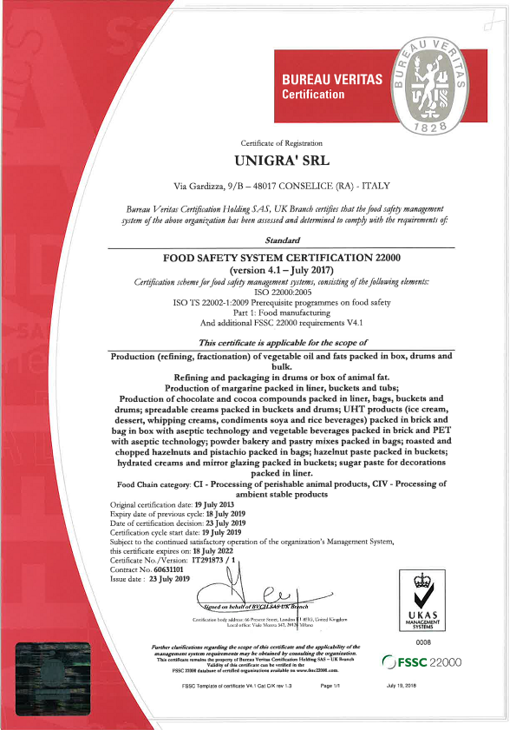
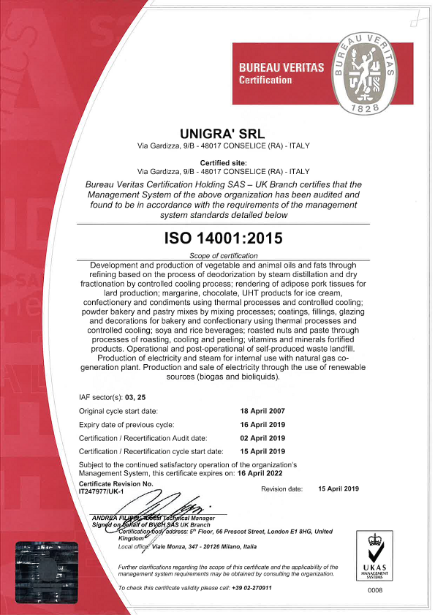
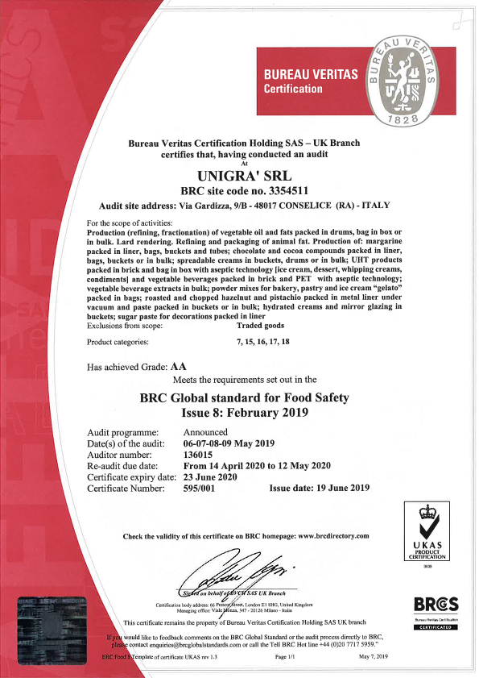
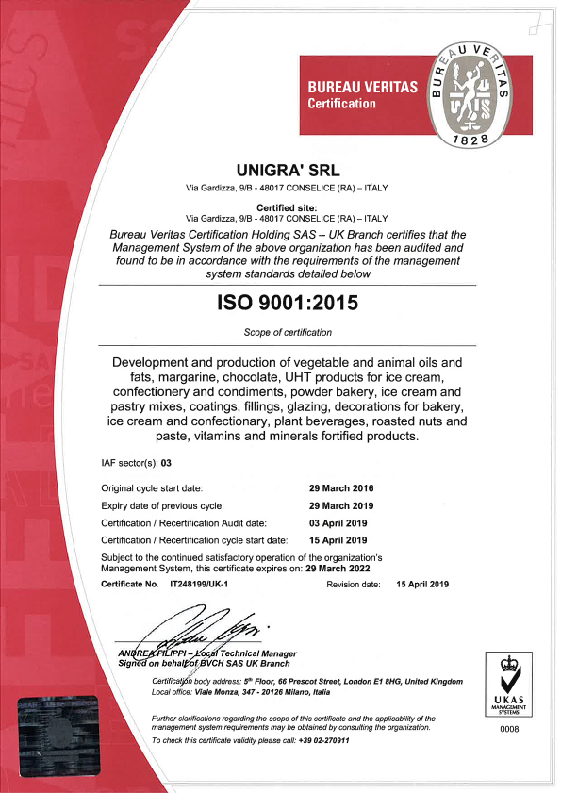
СЕРТИФИКАТЫ

